Slide 1
Chương 7 Nhận dạng đối tượng thị giác
§7.1 Tổng quan về nhận dạng thị giác
§7.2 Phương pháp nhận dạng truyền thống
§7.3 Phương pháp học sâu
§7.4 Bài tập lớn môn học

Slide 2
§7.1 Tổng quan về nhận dạng thị giác
I. Định nghĩa bài toán
II. Tổng quan hệ thống
Notes:
Trích xuất đặc trưng + bộ phân loại

Slide 3
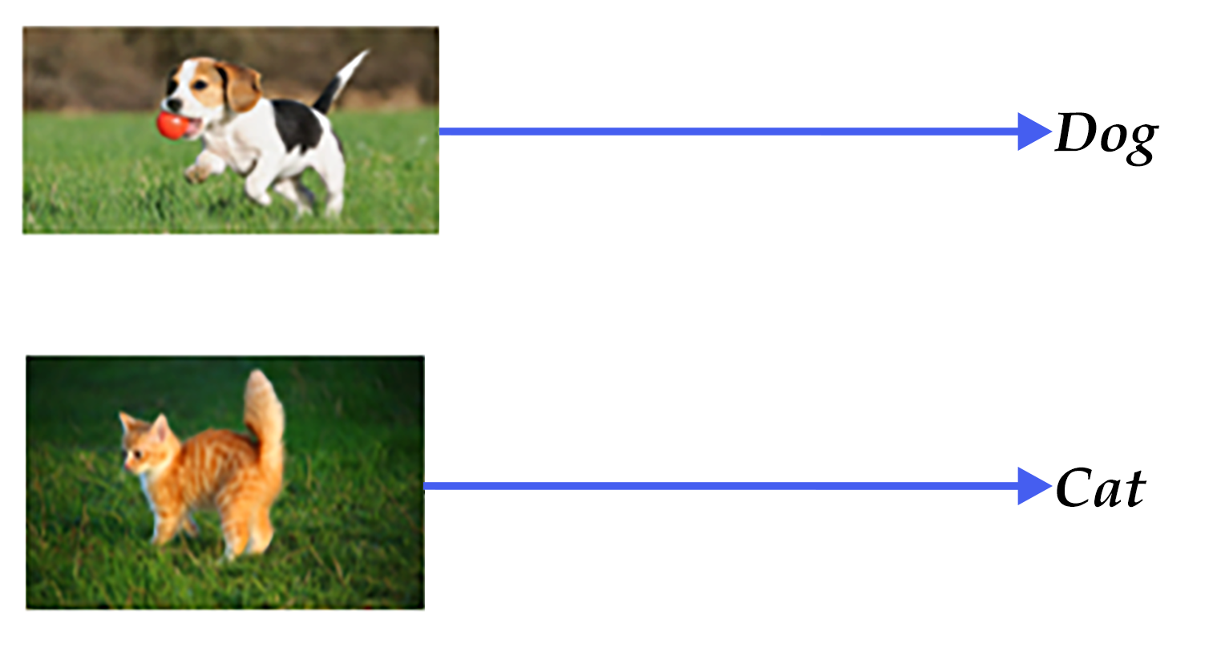
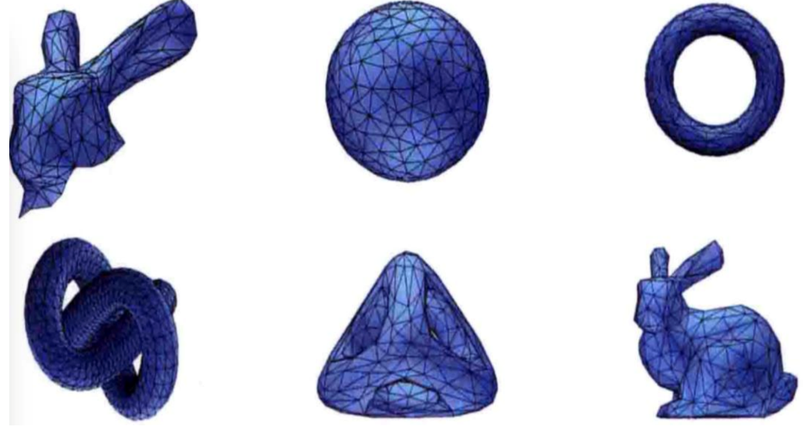
Tổng quan về nhận dạng thị giác
Định nghĩa bài toán:
  Nhận dạng đối tượng thị giác nhằm phân tích dữ liệu thị giác đầu vào và xác định đối tượng thuộc lớp nào trong tập lớp đã biết trước.
  Các dạng bài toán phổ biến gồm phân loại ảnh, nhận dạng video và phân loại đám mây điểm.
  Đầu ra thường là một vector xác suất hoặc vector one-hot có (C) chiều, trong đó (C) là số lớp cần phân loại.
Phân loại ảnh
Phân loại đám mây điểm

Slide 4
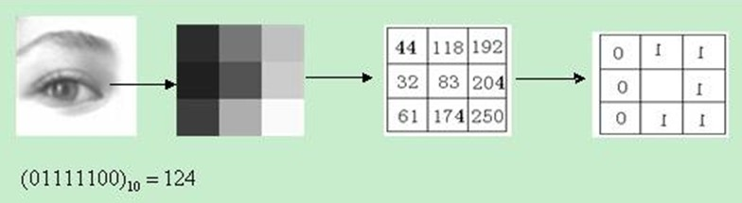
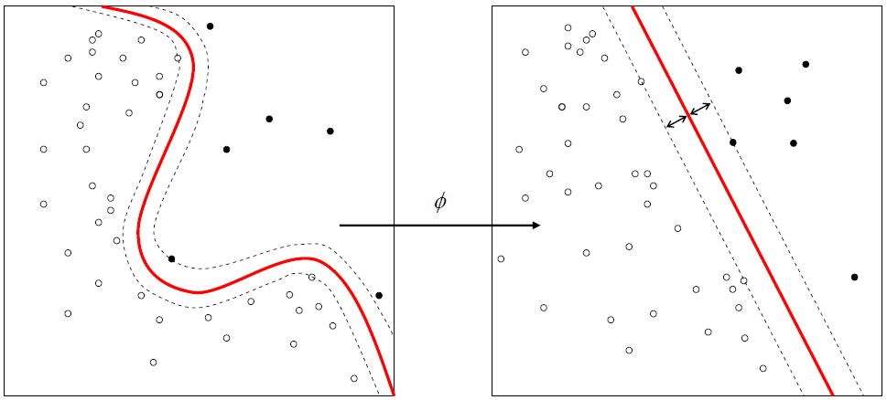
Tổng quan về nhận dạng thị giác
Tổng quan hệ thống:
  Hệ thống nhận dạng đối tượng thị giác thường gồm hai giai đoạn: trích xuất đặc trưng và phân loại đặc trưng.
  Trích xuất đặc trưng: chọn lọc và mã hóa những thông tin quan trọng từ dữ liệu đầu vào, thường dưới dạng một vector đặc trưng nhiều chiều đại diện cho toàn bộ ảnh.
  Phân loại đặc trưng: sử dụng bộ phân loại để phân biệt các vector đặc trưng thuộc những lớp khác nhau trong không gian đặc trưng.
  Hiệu quả phân loại phụ thuộc vào cả chất lượng của đặc trưng được trích xuất và năng lực của bộ phân loại.
Trích xuất đặc trưng
Phân loại đặc trưng

Slide 5
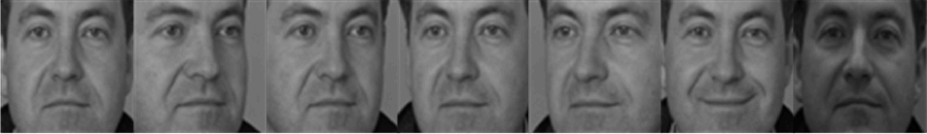
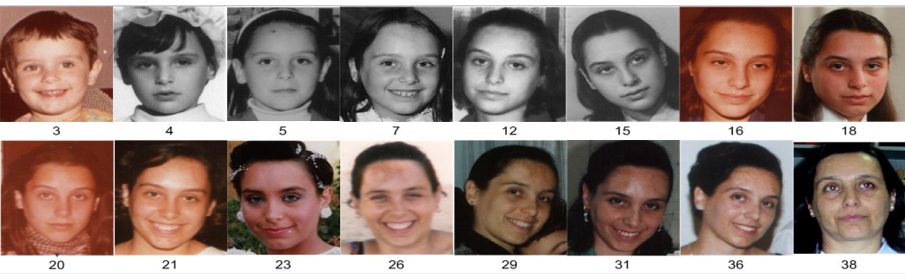
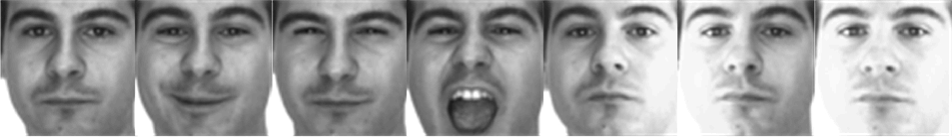
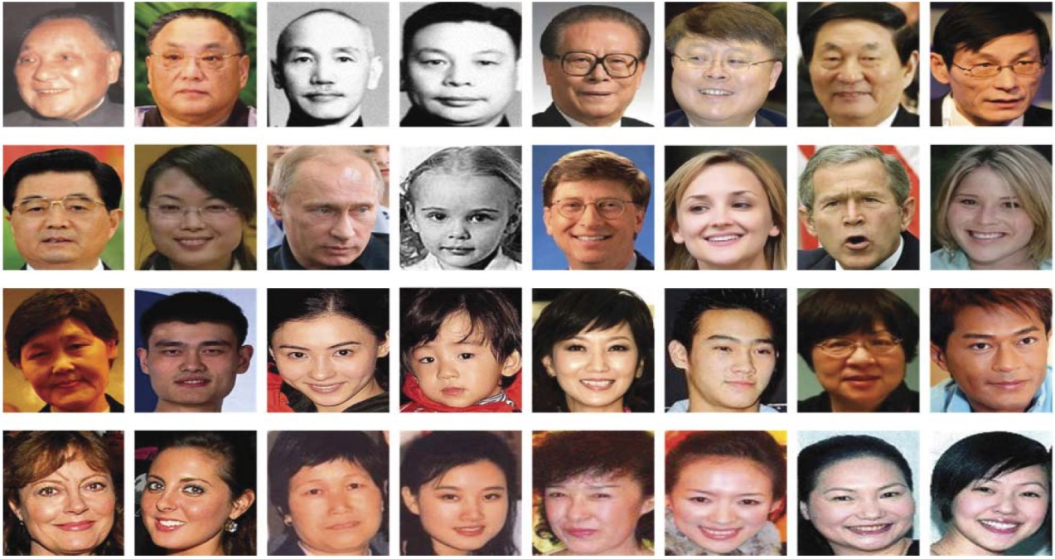






Tổng quan về nhận dạng thị giác
Các ứng dụng tiêu biểu
Nhận dạng khuôn mặt
Ước lượng độ tuổi
Xác minh quan hệ họ hàng
Tái nhận dạng người đi bộ (person re-identification)

Slide 6
§7.2 Phương pháp nhận dạng truyền thống
I. Trích xuất đặc trưng
II. Phân loại đặc trưng

Slide 7
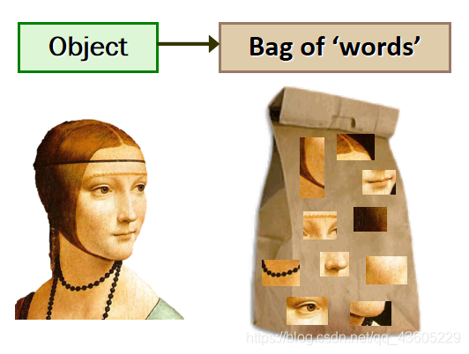
Phương pháp nhận dạng truyền thống
Phương pháp trích xuất đặc trưng: BOW (Bag of Words)
  Mô hình túi từ: “từ” ở đây chỉ “đặc trưng ảnh” được trích xuất từ cơ sở dữ liệu ảnh; mỗi đặc trưng là một từ

Slide 8
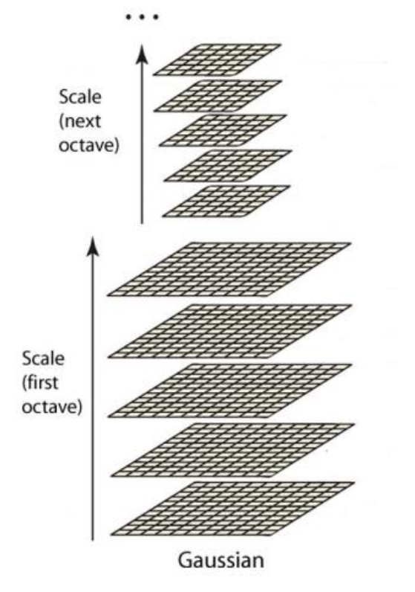
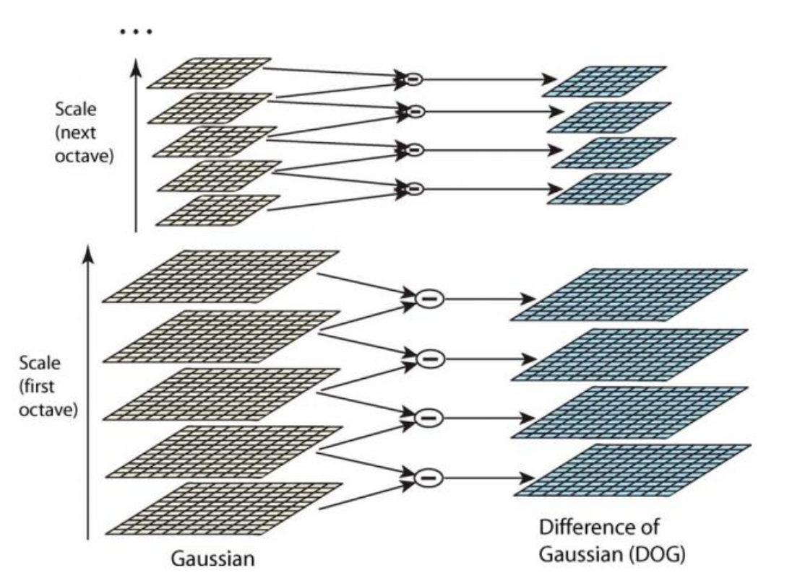
Phương pháp nhận dạng truyền thống
Phương pháp trích xuất đặc trưng: BOW (Bag of Words)
  Ôn lại bộ mô tả đặc trưng SIFT
    Bước 1: Xây dựng tháp Gauss
    Bước 2: Thu được tháp hiệu Gauss (DOG)

Slide 9
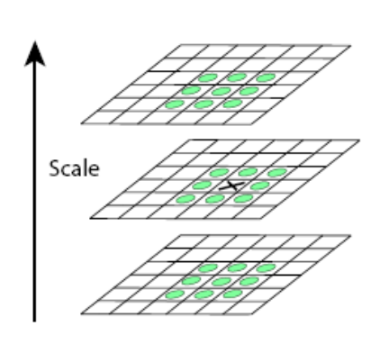
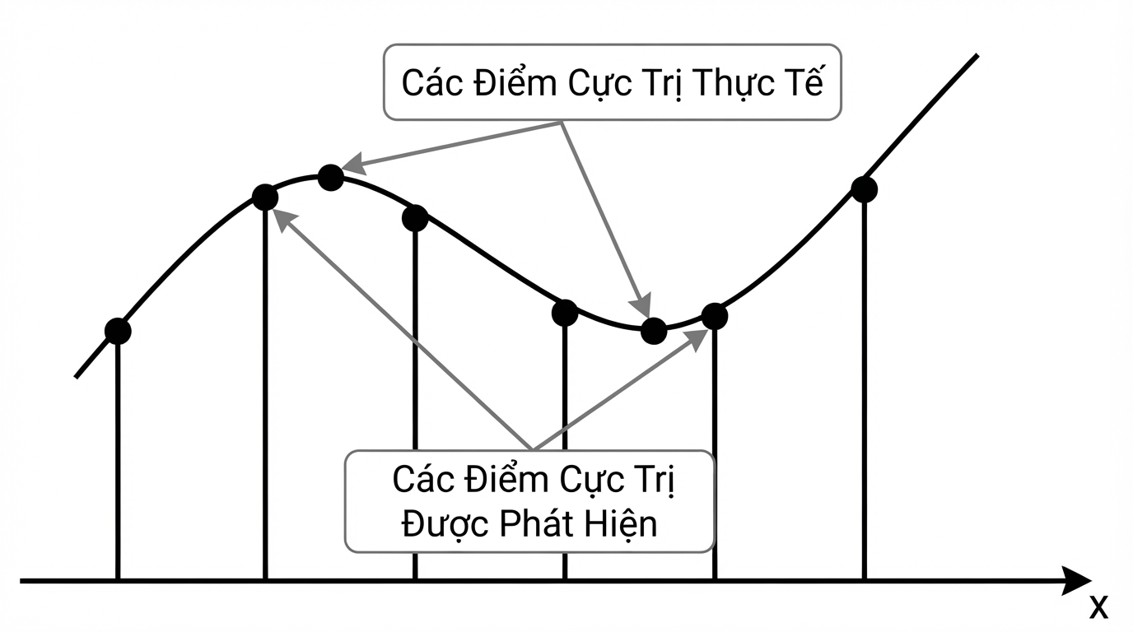
Phương pháp nhận dạng truyền thống
Phương pháp trích xuất đặc trưng: BOW (Bag of Words)
  Ôn lại bộ mô tả đặc trưng SIFT
  Bước 3: Định vị và lựa chọn điểm đặc trưng
  Tính độ lớn và hướng của gradient cục bộ trong một vùng xung quanh các điểm quan tâm được giữ lại. Sau đó, tính biểu đồ tần suất hướng trong một vùng gồm 36 hướng, bao phủ toàn bộ 360°. Hướng của điểm quan tâm được xác định là đỉnh của histogram này
  Các điểm được phát hiện cuối cùng gắn với một thang tỉ lệ (scale) và một hướng cụ thể

Slide 10
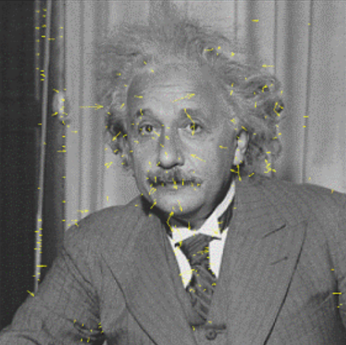
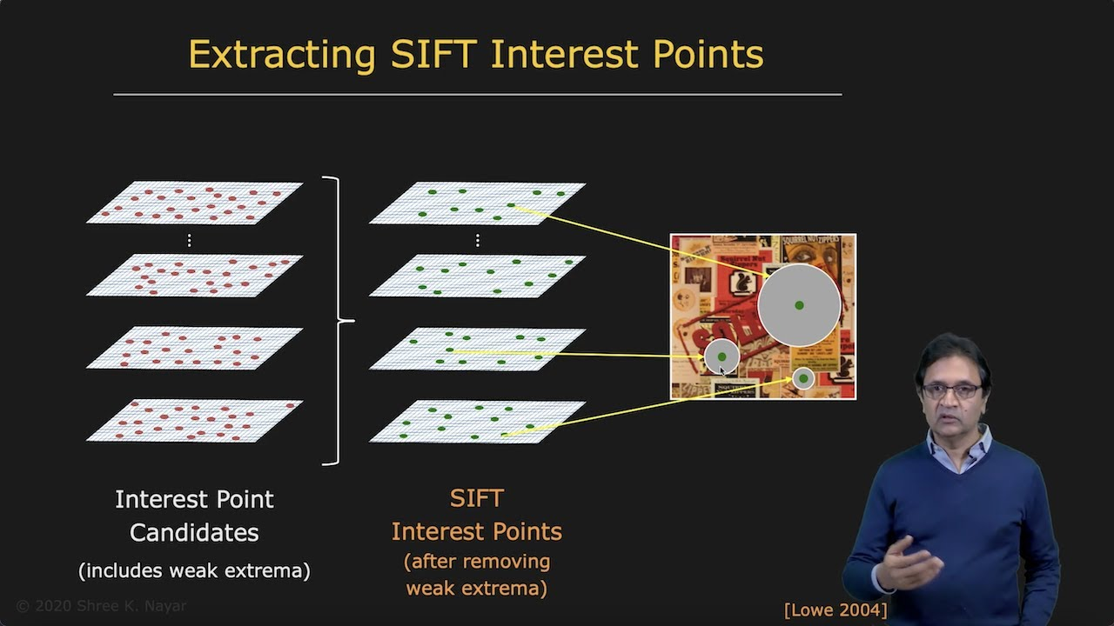
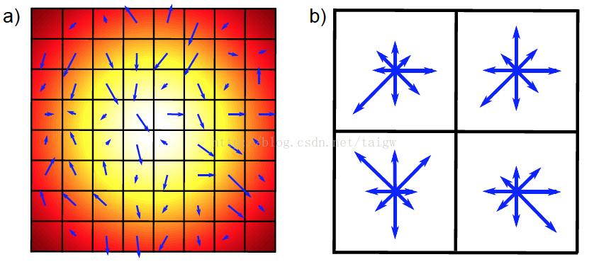
Phương pháp nhận dạng truyền thống
Phương pháp trích xuất đặc trưng: BOW (Bag of Words)
  Ôn lại bộ mô tả đặc trưng SIFT
  Kết nối các điểm then chốt thu được bằng bộ phát hiện SIFT trong ảnh có thể mô tả hiệu quả vùng cục bộ xung quanh một điểm then chốt trong ảnh

Slide 11
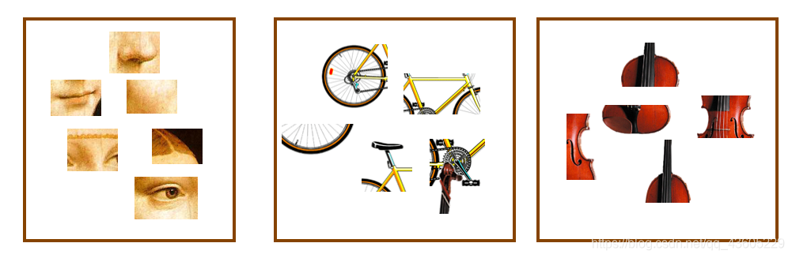
Phương pháp nhận dạng truyền thống
Phương pháp trích xuất đặc trưng: BOW (Bag of Words)
  Bước 1: Trích xuất đặc trưng, trích xuất từng điểm đặc trưng trong ảnh dữ liệu, tức các điểm đặc trưng SIFT

Slide 12
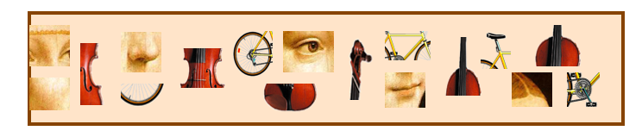
Phương pháp nhận dạng truyền thống
Phương pháp trích xuất đặc trưng: BOW (Bag of Words)
  Bước 2: Học “từ điển thị giác”, phân loại tất cả các điểm đặc trưng đã trích xuất để thu được các “từ”, sau đó hợp nhất toàn bộ các từ thành một “từ điển thị giác”
  Bước 3: Lượng tử hóa dữ liệu; đối với tập đặc trưng của dữ liệu ảnh đầu vào, tiến hành lượng tử hóa dựa trên từ điển thị giác đã thu được

Slide 13
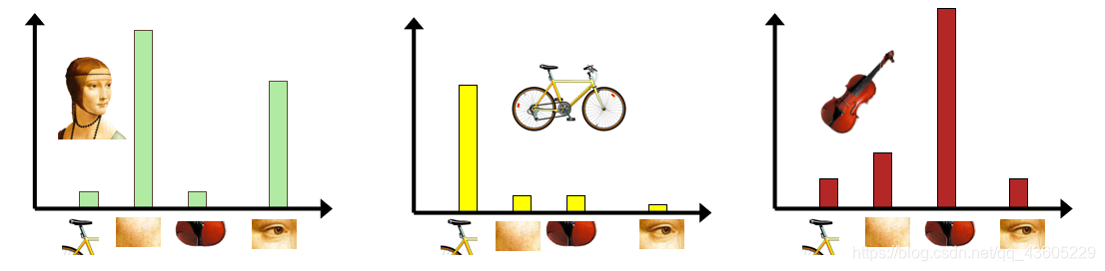
Phương pháp nhận dạng truyền thống
Phương pháp trích xuất đặc trưng: BOW (Bag of Words)
  Bước 4: Thống kê tần suất từ, chuyển dữ liệu ảnh đầu vào thành histogram của các từ thị giác
  Bước 5: Phân cụm; trong quá trình phân cụm, có thể dựa trên histogram BOW của ảnh đầu vào để tìm k ảnh láng giềng gần nhất trong cơ sở dữ liệu, sau đó bỏ phiếu theo nhãn phân loại của k ảnh láng giềng này để thu được kết quả phân loại

Slide 14
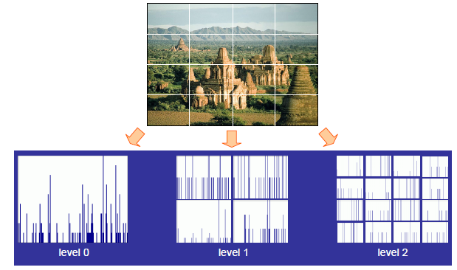
Phương pháp nhận dạng truyền thống
Phương pháp trích xuất đặc trưng: SPM (Spatial Pyramid Matching)
  Các phương pháp truyền thống sử dụng bộ mô tả đặc trưng được thiết kế thủ công để trích xuất thông tin kết cấu của ảnh làm đặc trưng
  Phần này chủ yếu giới thiệu thuật toán trích xuất đặc trưng SPM điển hình, xây dựng đặc trưng tháp dựa trên bộ mô tả SIFT

Slide 15
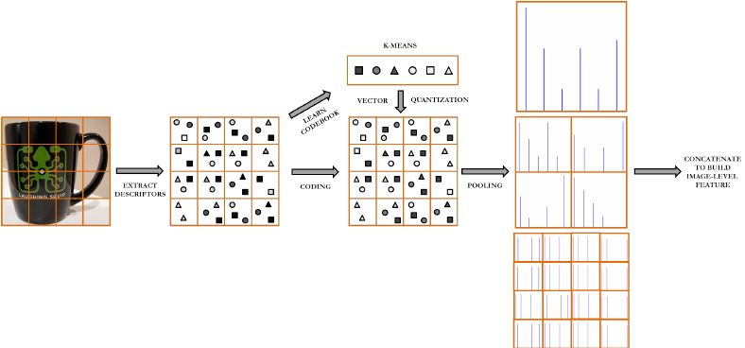
Phương pháp nhận dạng truyền thống
Phương pháp trích xuất đặc trưng: SPM (Spatial Pyramid Matching)
  SPM là phương pháp sử dụng tháp phân vùng không gian để đối sánh, nhận dạng và phân loại ảnh
  Thuật toán thống kê sự phân bố của các đặc trưng SIFT trong các vùng không gian ở nhiều mức phân giải khác nhau, qua đó giữ lại thông tin không gian cục bộ của ảnh

Slide 16
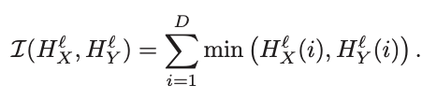
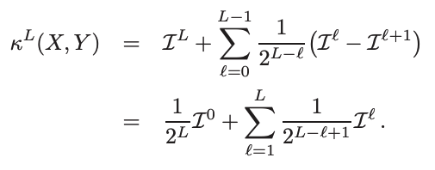
Phương pháp nhận dạng truyền thống
Phương pháp trích xuất đặc trưng: SPM (Spatial Pyramid Matching)
  Bước 1: Pyramid Match Kernels
    Giả sử tồn tại hai tập đặc trưng X và Y, trong đó mỗi đặc trưng x có số chiều là d; khi đó, không gian đặc trưng d chiều có thể được chia thành D=2dL bins theo mức L
    Khi đó, dựa trên đặc trưng histogram, có thể thu được mức độ đối sánh đặc trưng ở mức L là
    Từ đó suy ra mức độ đối sánh pyramid match kernel của hai tập điểm X và Y là

Slide 17
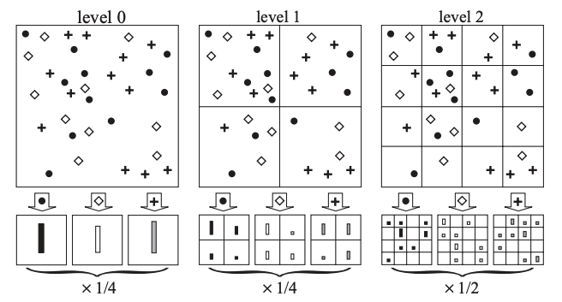
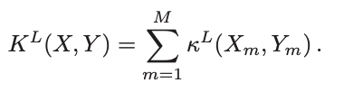
Phương pháp nhận dạng truyền thống
Phương pháp trích xuất đặc trưng: SPM (Spatial Pyramid Matching)
  Bước 2: Spatial Matching Scheme
    Chia ảnh thành các khối có kích thước cố định, chẳng hạn từ trái sang phải: 1*1, 2*2, 4*4, sau đó thống kê số lượng từng word khác nhau trong mỗi khối
    Từ trái sang phải, thống kê histogram trong từng khối ở các level khác nhau
    Cuối cùng, nối các histogram thu được ở từng level và gán trọng số cho mỗi level

Slide 18
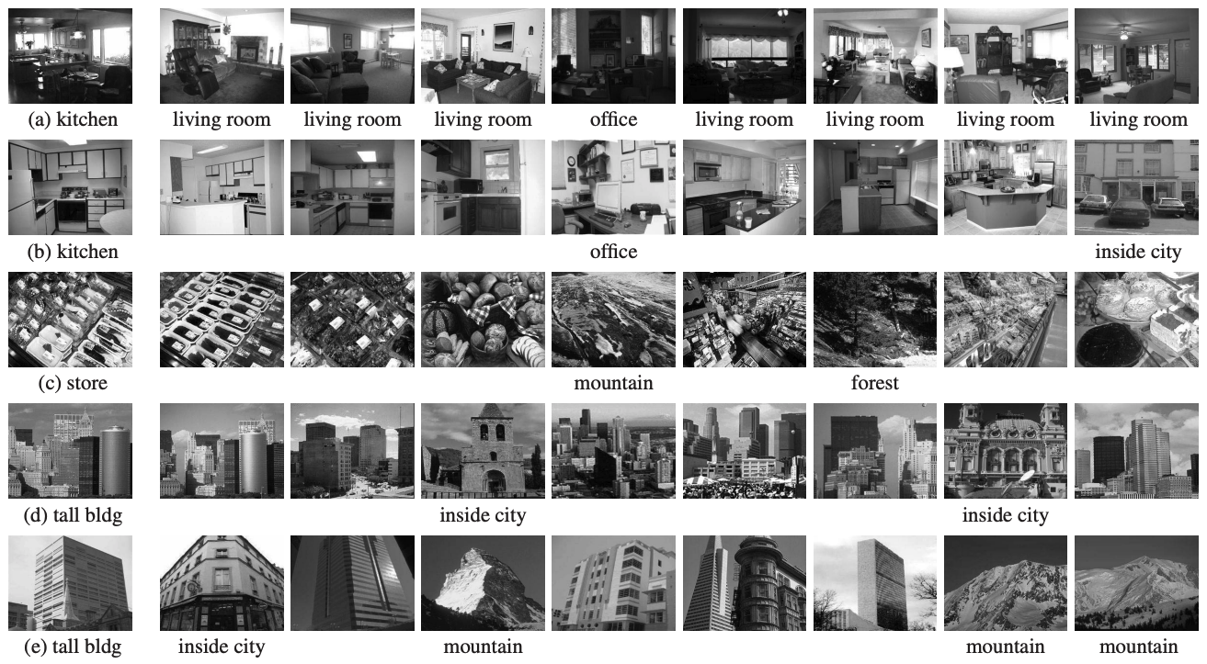
Phương pháp nhận dạng truyền thống
Phương pháp trích xuất đặc trưng: SPM (Spatial Pyramid Matching)
  Ứng dụng: truy xuất ảnh dựa trên đặc trưng SPM

Slide 19
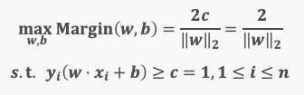
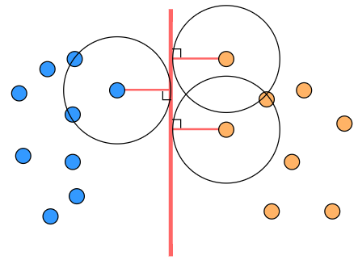



Phương pháp nhận dạng truyền thống
Phương pháp phân loại điển hình: SVM
  Siêu phẳng tối ưu: một siêu phẳng được gọi là siêu phẳng (phân loại) tối ưu hoặc siêu phẳng lề cực đại nếu có thể phân tách các mẫu huấn luyện mà không xảy ra lỗi, đồng thời khoảng cách từ các mẫu gần siêu phẳng nhất trong hai lớp mẫu huấn luyện đến siêu phẳng là lớn nhất
  Giải siêu phẳng tối ưu
$$w^{T}x+b=c$$
$$w^{T}x+b=−c$$
$$w^{T}x+b=0$$

Slide 20
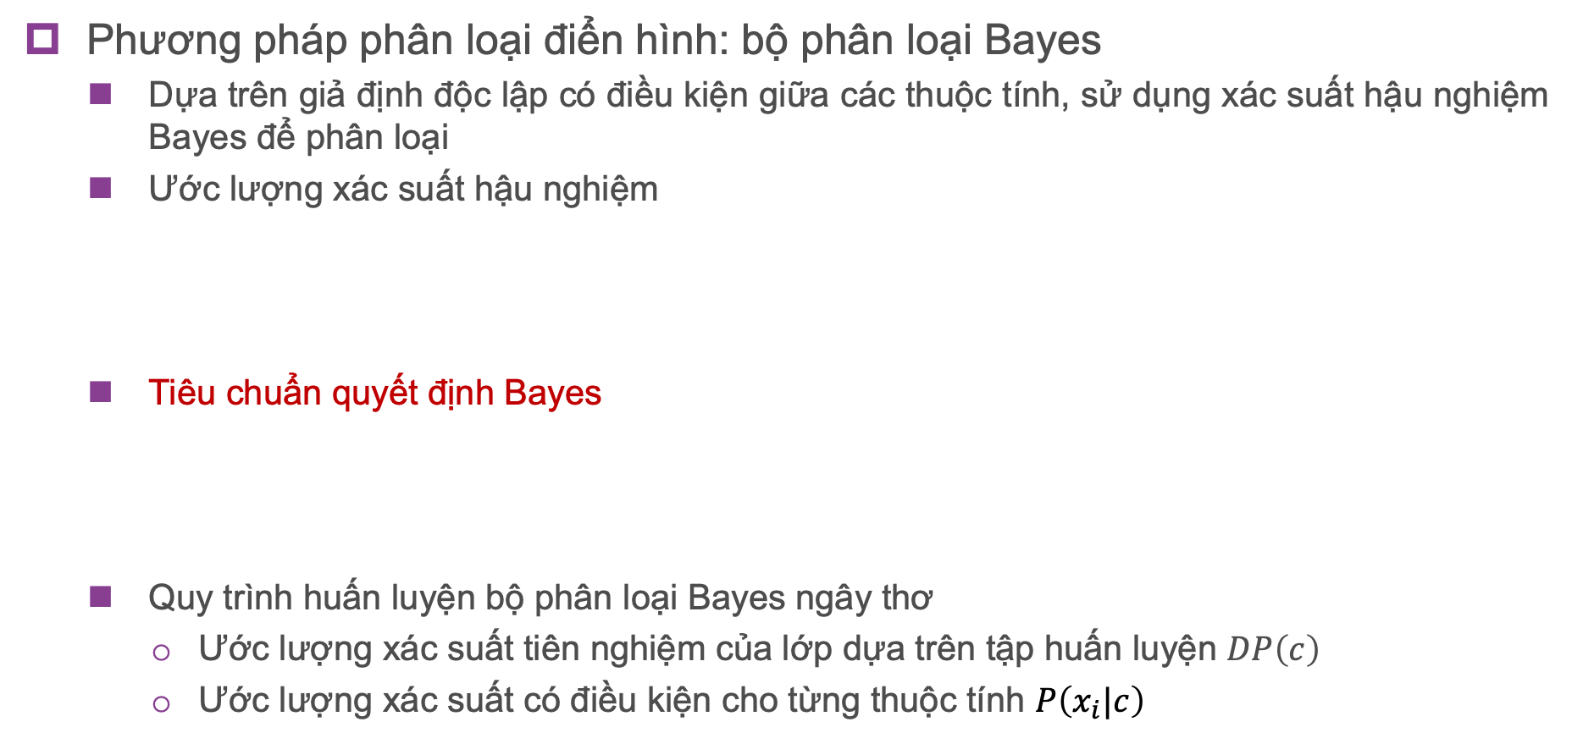
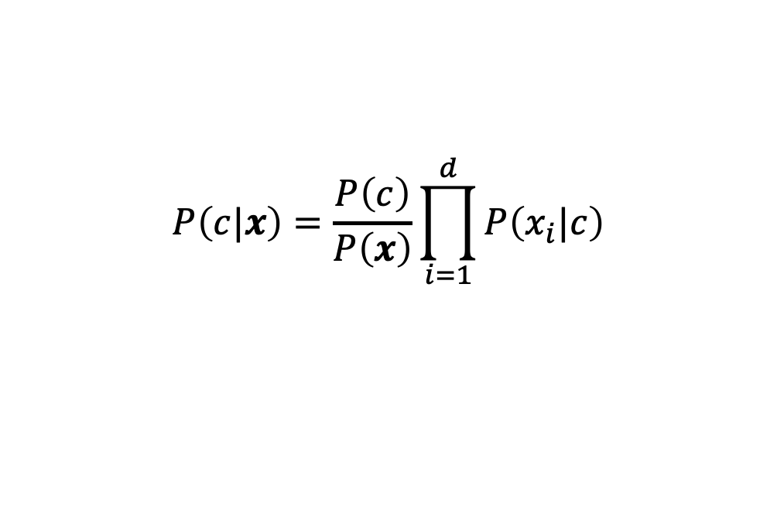
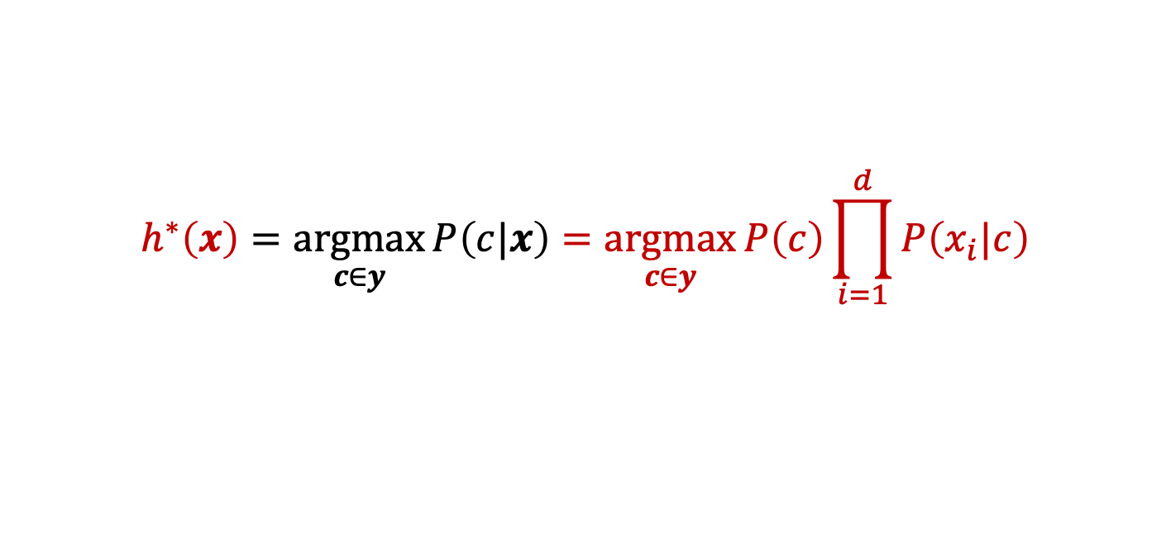
Phương pháp nhận dạng truyền thống
Phương pháp phân loại điển hình: bộ phân loại Bayes
  Dựa trên giả định độc lập có điều kiện giữa các thuộc tính, sử dụng xác suất hậu nghiệm Bayes để phân loại
  Ước lượng xác suất hậu nghiệm
  Tiêu chuẩn quyết định Bayes
  Quy trình huấn luyện bộ phân loại Bayes ngây thơ
    Ước lượng xác suất tiên nghiệm của lớp dựa trên tập huấn luyện $DP\left(c\right)$
    Ước lượng xác suất có điều kiện cho từng thuộc tính $P\left(x_{i}|c\right)$
$$P\left(c|x\right)=\frac{P\left(c\right)}{P\left(x\right)}\prod_{i=1}^{d}{P\left(x_{i}|c\right)}$$
$$h^{∗}\left(x\right)=\underset{c∈y}{argmax}{P\left(c|x\right)}=\underset{c∈y}{argmax}{P\left(c\right)\prod_{i=1}^{d}{P\left(x_{i}|c\right)}}$$

Slide 21
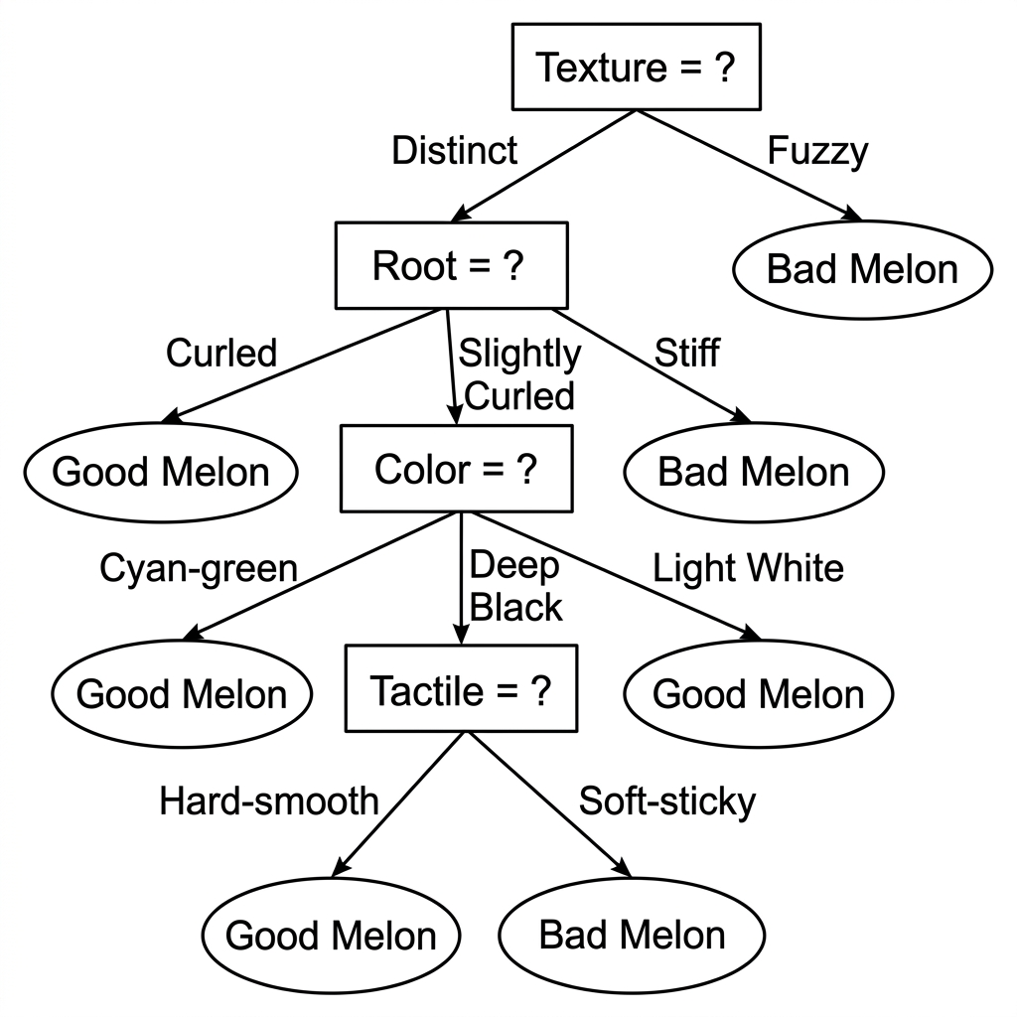
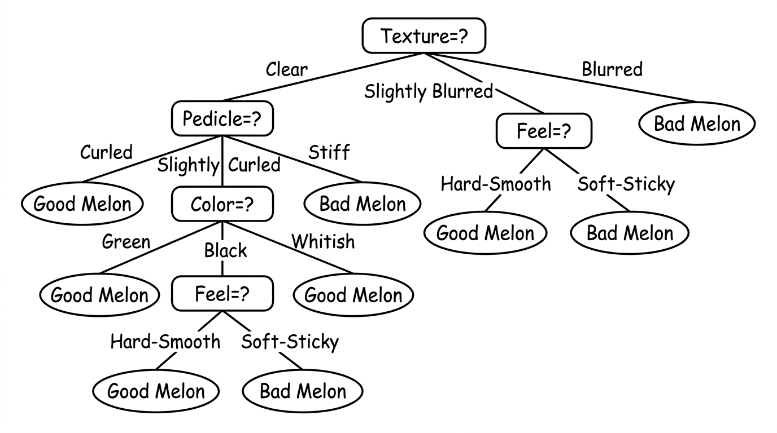
Phương pháp nhận dạng truyền thống
Phương pháp phân loại điển hình: cây quyết định (decision tree)
  Một cây quyết định gồm một nút gốc, một số nút trong và một số nút lá
  Nút lá tương ứng với kết quả quyết định; mỗi nút còn lại tương ứng với một phép kiểm tra thuộc tính
  Tập mẫu chứa trong mỗi nút (trừ nút lá) được chia vào các nút con theo kết quả kiểm tra thuộc tính; nút gốc chứa toàn bộ tập mẫu

Slide 22
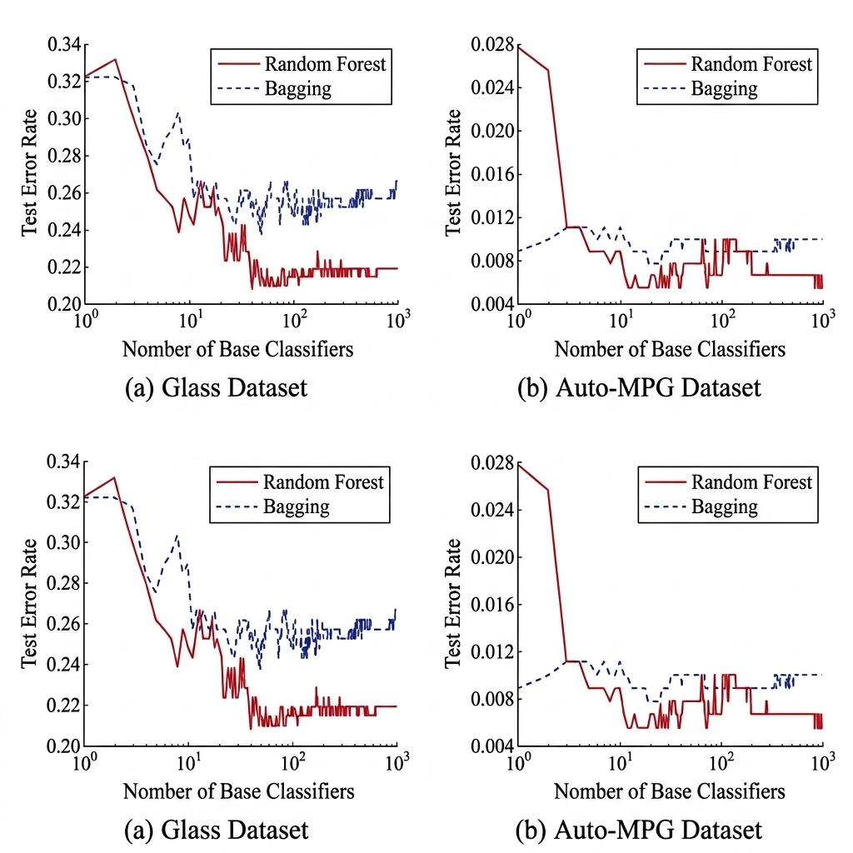
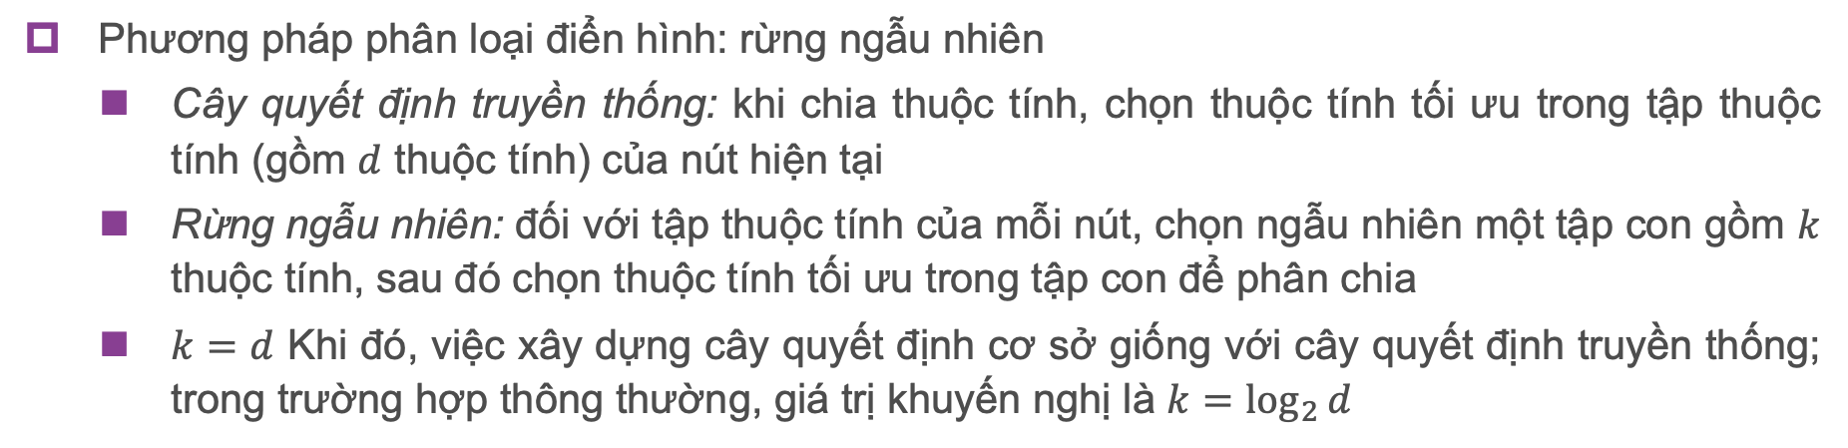
Phương pháp nhận dạng truyền thống
Phương pháp phân loại điển hình: rừng ngẫu nhiên
  Cây quyết định truyền thống: khi chia thuộc tính, chọn thuộc tính tối ưu trong tập thuộc tính (gồm $d$ thuộc tính) của nút hiện tại
  Rừng ngẫu nhiên: đối với tập thuộc tính của mỗi nút, chọn ngẫu nhiên một tập con gồm $k$ thuộc tính, sau đó chọn thuộc tính tối ưu trong tập con để phân chia
  $k=d$ Khi đó, việc xây dựng cây quyết định cơ sở giống với cây quyết định truyền thống; trong trường hợp thông thường, giá trị khuyến nghị là $k=\log_{2}{d}$
Lựa chọn thuộc tính ngẫu nhiên để tiếp tục giảm tương quan giữa các bộ học cơ sở!

Slide 23
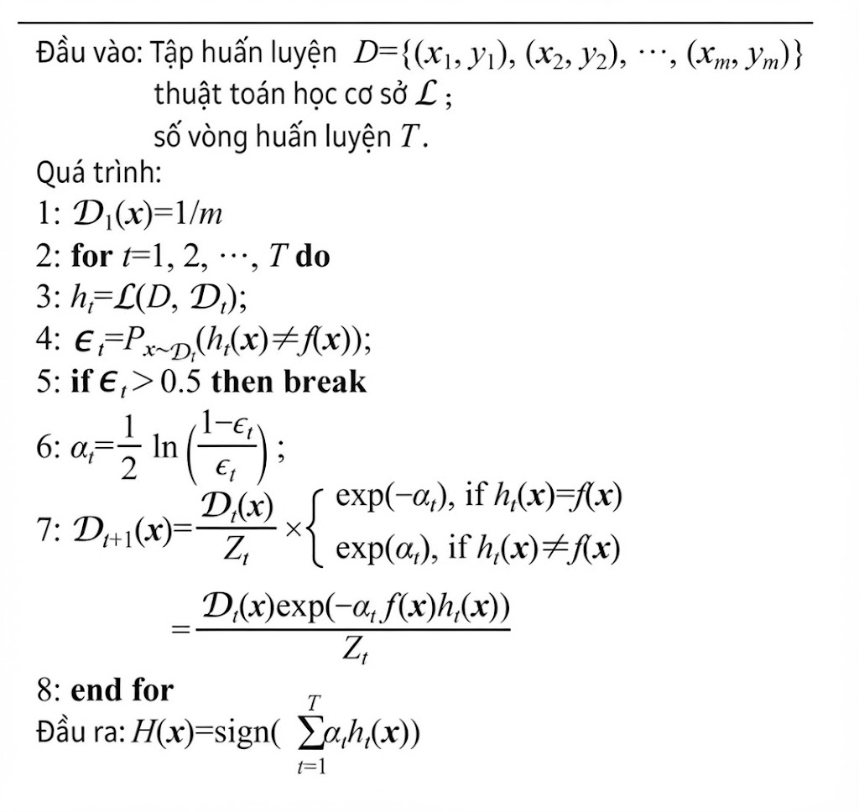
Phương pháp nhận dạng truyền thống
Phương pháp phân loại điển hình: phương pháp tăng cường Adaboost
  Huấn luyện nối tiếp các bộ học cơ sở
  Điều chỉnh mẫu huấn luyện theo hiệu quả của các bộ học cơ sở trước đó
  Bộ học cơ sở mới tập trung vào những phần mà các bộ học cơ sở trước đó dự đoán sai
Huấn luyện bộ phân loại
Trọng số bộ phân loại
Cập nhật phân bố

Slide 24
§7.3 Phương pháp học sâu
I. Phương pháp truyền thống và phương pháp học sâu
II. Nhận dạng thị giác dựa trên mạng neuron tích chập
III. Nhận dạng thị giác dựa trên cơ chế tự chú ý
IV. Nhận dạng thị giác dựa trên mô hình thị giác–ngôn ngữ

Slide 25
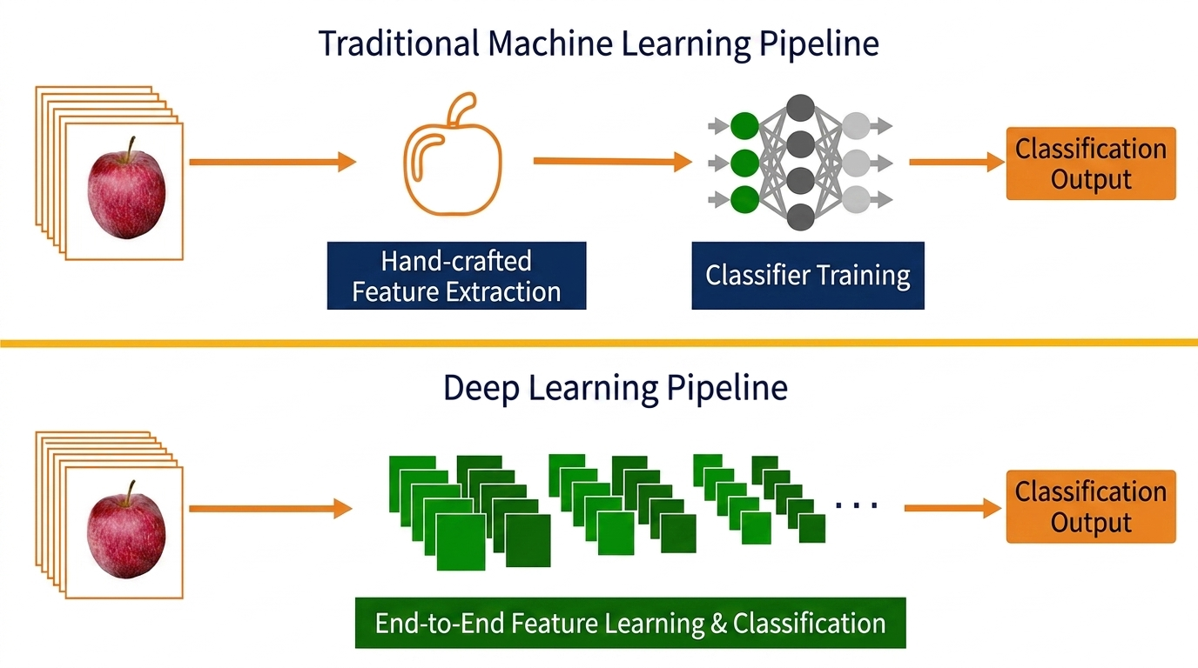
Phương pháp truyền thống và phương pháp học sâu
Các phương pháp truyền thống phần lớn được chia thành hai phần: trích xuất đặc trưng và thiết kế bộ phân loại
Các phương pháp học sâu phần lớn sử dụng thiết kế đầu-cuối (end-to-end)

Slide 26
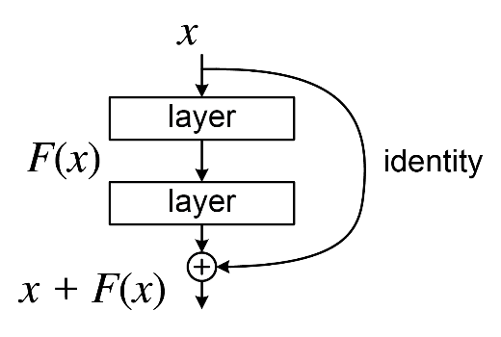
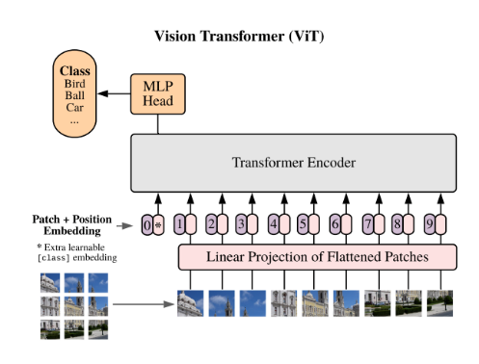
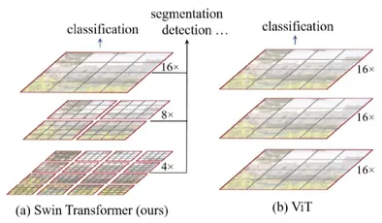
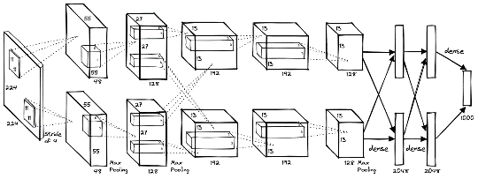
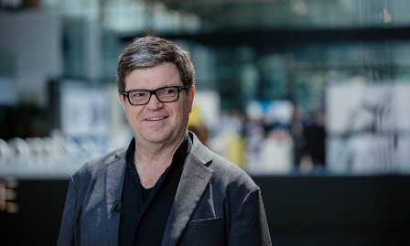
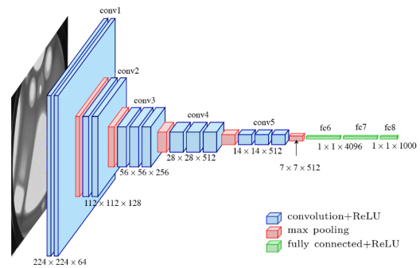
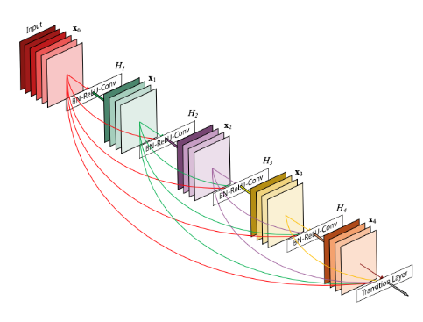
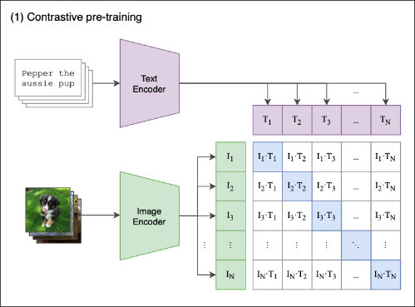
Mạng neuron sâu
Phương pháp nhận dạng đối tượng thị giác dựa trên mạng neuron sâu
AlexNet
ResNet
Vision Transformer
Swin Transformer
1989
2014
2017
2021
2012
2015
2020
2021
Yann LeCun lần đầu tiên đề xuất khái niệm mạng tích chập
VGG16
DenseNet
CLIP

Slide 27
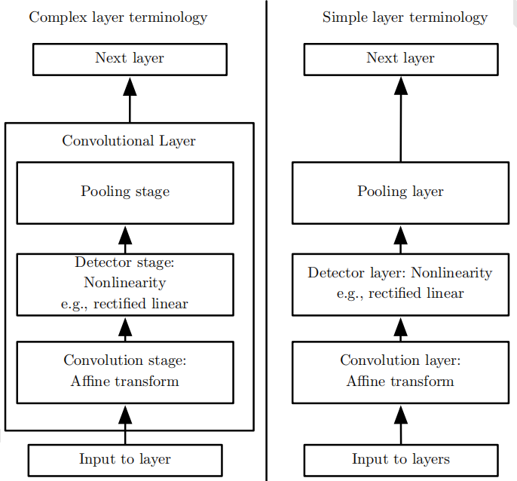
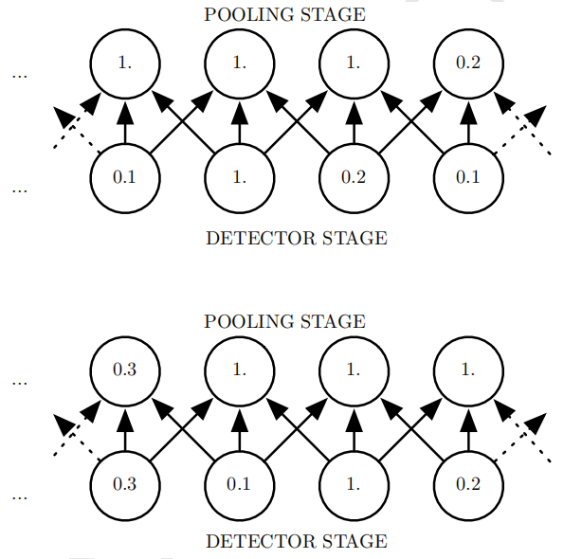
Mạng neuron tích chập
Mạng neuron tích chập thường gồm ba phần:
  (1) phép tích chập song song: tạo ra một tập đáp ứng kích hoạt tuyến tính
  (2) phép kích hoạt phi tuyến: cấp này đôi khi còn được gọi là cấp phát hiện
  (3) phép gộp phi tuyến: tiếp tục điều chỉnh đầu ra của lớp này

Slide 28

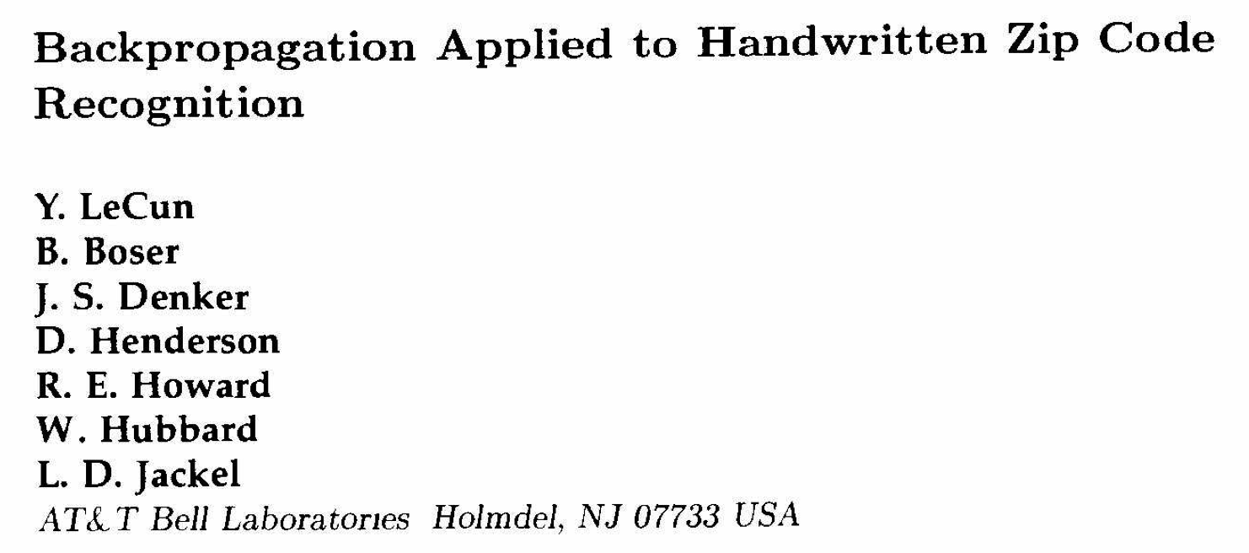
Mạng neuron tích chập
Mạng n tích chập (Convolutional Neural Network, CNN) được Yann LeCun và các cộng sự phát triển từ năm 1989. Đây là một loại mạng n truyền thẳng có cấu trúc nhiều lớp, trong đó phép tích chập được sử dụng để tự động trích xuất các đặc trưng từ dữ liệu đầu vào.
Trong công trình công bố năm 1989, Yann LeCun và các cộng sự đã trình bày phương pháp huấn luyện mạng n tích chập bằng thuật toán lan truyền ngược. Các tham số của mạng được khởi tạo với những giá trị nhỏ, sau đó được cập nhật lặp lại thông qua phương pháp hạ gradient ngẫu nhiên nhằm giảm hàm mất mát.
LeCun, Y., Boser, B., Denker, J.S., Henderson, D., Howard, R.E., Hubbard, W. and Jackel, L.D., 1989. Backpropagation applied to handwritten zip code recognition. Neural computation, 1(4), pp.541-551.

Slide 29
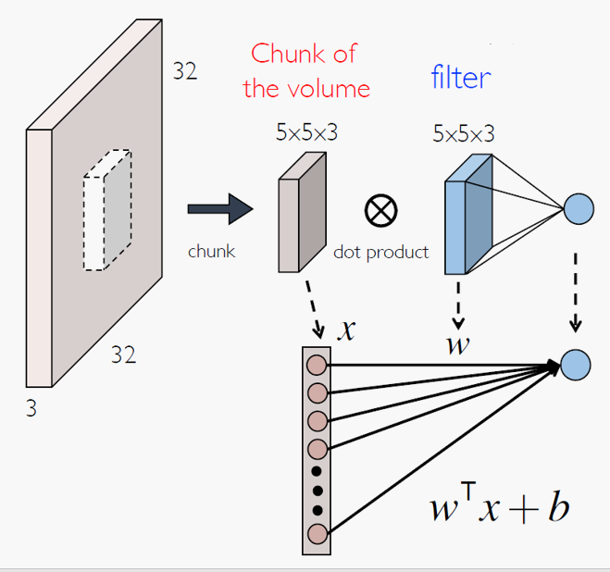
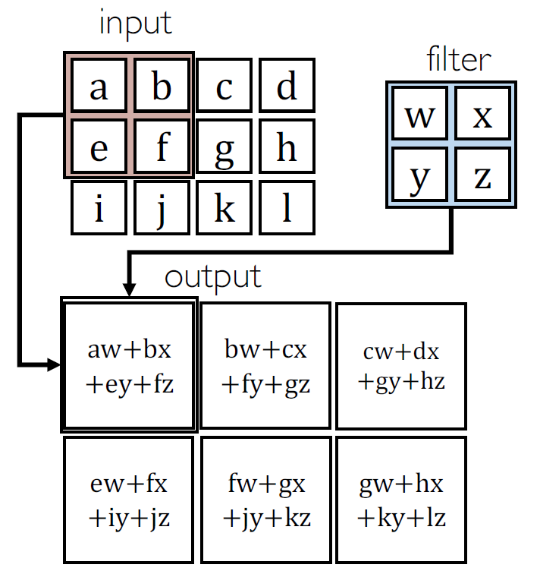

Thành phần của mạng neuron tích chập:
tích chập hai chiều
Trong tích chập hai chiều, tham số thứ nhất của phép tích chập (chẳng hạn hàm x) thường được gọi là đầu vào(input), tham số thứ hai (chẳng hạn hàm w) được gọi là hàm nhân(kernel function), còn đầu ra đôi khi được gọi là bản đồ đặc trưng (feature map)
$$s\left(t\right)=(x∗ω)(t)$$

Slide 30




Thành phần của mạng neuron tích chập:
tích chập hai chiều
Nếu lấy một ảnh hai chiều I làm đầu vào và sử dụng một hàm nhân hai chiều K để thực hiện phép tích chập:
$$S\left(i,j\right)=(I∗K)(i,j)=\sum_{m}{\sum_{n}{I\left(m,n\right)K(i−m,j−n)}}$$
Bộ lọc thường có cùng độ sâu với đầu vào (trong một số phép tích chập có thể không như vậy)
Ảnh 32×32×3 (width×height×RGB)
32×32×3
Ảnh
5×5×3
Bộ lọc

Slide 31

Thành phần của mạng neuron tích chập:
tích chập hai chiều
Tích chập rời rạc có thể được xem là phép nhân ma trận, tuy nhiên một số phần tử của ma trận này bị ràng buộc phải bằng một số phần tử khác.
Chẳng hạn, đối với tích chập rời rạc một biến, các phần tử trong mỗi hàng của ma trận giống các phần tử của hàng liền trước, dịch đi một đơn vị

Slide 32


Thành phần của mạng neuron tích chập:
tích chập hai chiều
Độ dài bước (Stride): đôi khi cần giảm độ phân giải không gian(H×W), khi đó cần lấy mẫu giảm (downsample) đối với dữ liệu đầu vào

Slide 33


Thành phần của mạng neuron tích chập:
tích chập hai chiều
Đệm(Padding): nhiều lớp tích chập sẽ nhiều lần làm giảm độ phân giải không gian, trong khi khi tính toán, chúng ta muốn tận dụng thông tin pixel ở biên ảnh

Slide 34

Thành phần của mạng neuron tích chập:
tích chập hai chiều
Phép gộp(Pooling): giảm độ phân giải, làm giảm độ nhạy của lớp tích chập đối với các phép biến đổi như thay đổi vị trí và tăng tính bất biến tịnh tiến

Slide 35



Huấn luyện mạng neuron tích chập
Hàm kích hoạt: là hàm hoạt động trên các neuron của mạng neuron nhân tạo, chịu trách nhiệm ánh xạ đầu vào của neuron sang đầu ra và đưa tính phi tuyến vào mô hình mạng

Slide 36


Huấn luyện mạng neuron tích chập
Chuẩn hóa theo lô (Batch Normalization): đưa phân bố giá trị đặc trưng của lớp trở lại phân phối chuẩn tắc; các giá trị đặc trưng sẽ nằm trong khoảng mà hàm kích hoạt nhạy với đầu vào, nhờ đó những thay đổi nhỏ của đầu vào có thể làm hàm mất mát thay đổi đáng kể, khiến gradient lớn hơn, tránh gradient biến mất và tăng tốc độ hội tụ
Trung bình theo từng kênh
Đầu vào:$x[N ×D]$
Tham số co giãn và tịnh tiến có thể học: $γ[D], β[D]$
Phương sai theo từng kênh
Đầu vào được chuẩn hóa
Đầu ra theo từng lớp

Slide 37




Huấn luyện mạng neuron tích chập
Tăng cường dữ liệu (Data Augmentation): tạo thêm dữ liệu từ lượng dữ liệu hữu hạn, tăng số lượng và tính đa dạng của mẫu huấn luyện (dữ liệu nhiễu), nâng cao độ bền vững của mô hình; thường được áp dụng cho tập huấn luyện

Slide 38

Nhận dạng thị giác dựa trên mạng neuron tích chập
ImageNet ILSVRC: mạng tích chập đã đạt được những bước tiến lớn trong lĩnh vực phân loại ảnh, thể hiện chủ yếu qua việc các phương pháp đoạt giải trong cuộc thi ILSVRC chuyển từ thuật toán học máy kinh điển sang thuật toán học sâu, đặc biệt là các cấu trúc mạng tích chập

Slide 39

Nhận dạng thị giác dựa trên mạng neuron tích chập
Nhận dạng đối tượng thị giác dựa trên mạng tích chập: mô hình AlexNet
  Gồm 5 lớp tích chập, 3 lớp gộp và 3 lớp kết nối đầy đủ. AlexNet có cấu trúc tương tự LeNet nhưng sử dụng nhiều lớp tích chập hơn và không gian tham số lớn hơn để khớp tập dữ liệu quy mô lớn ImageNet
K., Alex, I. Sutskever, and G. E. Hinton. ImageNet Classification with Deep Convolutional Neural Networks. NIPS, 2012. (Cited 113548)

Slide 40


Nhận dạng thị giác dựa trên mạng neuron tích chập
Nhận dạng đối tượng thị giác dựa trên mạng tích chập: mô hình VGG16
  Sử dụng liên tiếp một số kernel tích chập 3x3 để thay thế các kernel tích chập lớn hơn trong AlexNet(11x11, 7x7, 5x5).
  Với một trường tiếp nhận cho trước, việc xếp chồng các kernel tích chập nhỏ tốt hơn sử dụng kernel tích chập lớn, vì nhiều lớp phi tuyến có thể làm tăng độ sâu của mạng, bảo đảm học được các mẫu phức tạp hơn với chi phí thấp hơn
K. Simonyan, A. Zisserman. Very Deep Convolutional Networks for Large-Scale Image Recognition. ICLR, 2015.(Cited 83226)

Slide 41




Nhận dạng thị giác dựa trên mạng neuron tích chập
Nhận dạng đối tượng thị giác dựa trên mạng tích chập: mô hình ResNet
  Tư tưởng cốt lõi là đưa vào kết nối tắt phần dư (skip connection).
  Nếu các lớp mới bổ sung học rất kém, có thể dùng một kết nối tắt phần dư để trực tiếp “bỏ qua” phần này, nhờ đó các lớp mạng mới ít nhất không làm hiệu quả kém hơn ban đầu và có thể cải thiện hiệu quả mô hình một cách tương đối ổn định bằng cách tăng số lớp
Ánh xạ $F\left(x\right)=H\left(x\right)−x$,
thay vì ánh xạ trực tiếp $H\left(x\right)$
K. He et al. Deep Residual Learning for Image Recognition. CVPR 2016. (Best Paper) (Cited 127784)

Slide 42


Nhận dạng thị giác dựa trên mạng neuron tích chập
  Nhận dạng đối tượng thị giác dựa trên mạng tích chập: mô hình ResNet
  ResNet được phát triển và tối ưu hóa trên cơ sở AlexNet; một ưu điểm lớn của mạng neuron phần dư là ánh xạ đồng nhất.
  Vấn đề của AlexNet là hiệu quả tối ưu hóa suy giảm khi số lớp tăng lên; ResNet đưa vào các khối phần dư để giảm hiện tượng gradient biến mất/bùng nổ
K. He et al. Deep Residual Learning for Image Recognition. CVPR 2016. (Best Paper) (Cited 127784)

Slide 43


Nhận dạng thị giác dựa trên mạng neuron tích chập
Nhận dạng đối tượng thị giác dựa trên mạng tích chập: mô hình DenseNet
  Tư tưởng về cơ bản giống mô hình ResNet; điểm chính là tất cả các lớp phía trước được kết nối dày đặc với các lớp phía sau. Một điểm khác là phép kết nối đặc trưng theo channel áp dụng tái sử dụng đặc trưng (feature reuse)
Ưu điểm:
  Dòng gradient mạnh hơn
  Hiệu quả tính toán cao
  Tái sử dụng đặc trưng cấp thấp
G Huang et al. Densely Connected Convolutional Networks. CVPR 2017. (Best Paper) (Cited 26847)

Slide 44



Cơ chế tự chú ý
Cơ chế tự chú ý
  Bằng cách học mối liên hệ giữa các phần tử ở những vị trí khác nhau trong chuỗi đầu vào, mô hình có thể thích ứng phân bổ trọng số chú ý theo từng phần khác nhau của đầu vào

Slide 45

Nhận dạng thị giác dựa trên cơ chế tự chú ý
Nhận dạng đối tượng thị giác dựa trên cơ chế tự chú ý: mô hình Vision Transformer
  ViT đưa cơ chế tự chú ý vào lĩnh vực thị giác, chia ảnh thành một chuỗi các khối làm chuỗi đầu vào của mô hình, qua đó sử dụng cơ chế tự chú ý để nắm bắt mối liên hệ toàn cục trong ảnh

Slide 46

Mô hình thị giác–ngôn ngữ
Nhận dạng đối tượng bằng mô hình thị giác – ngôn ngữ: mô hình CLIP
  CLIP (Contrastive Language–Image Pre-training) là mô hình kết hợp thị giác máy tính và xử lý ngôn ngữ tự nhiên.
  Sử dụng học tương phản để liên kết ảnh và văn bản trong cùng một không gian nhúng.
  Các cặp ảnh – văn bản phù hợp được đưa lại gần nhau; các cặp không phù hợp được đẩy ra xa.
  Ảnh được mã hóa bằng ResNet hoặc Vision Transformer.
  Văn bản được mã hóa bằng Transformer.
  Độ tương đồng giữa ảnh và văn bản thường được tính bằng độ tương đồng cosin.
  Nhờ đó, CLIP có thể thực hiện phân loại ảnh theo cơ chế zero-shot, không phụ thuộc vào một tập nhãn cố định.
  Hàm mất mát:
$$Loss=−log⁡\left(\frac{exp⁡\left(sim⁡\left(I,T^{+}\right)\right)}{\sum_{T^{−}}{ } exp⁡\left(sim⁡\left(I,T^{−}\right)\right)}\right)$$

Slide 47

Nhận dạng thị giác dựa trên mô hình thị giác–ngôn ngữ
Nhận dạng đối tượng thị giác dựa trên mô hình thị giác–ngôn ngữ: mô hình CLIP
  CLIP có thể được sử dụng trực tiếp để phân loại ảnh; nhờ hiểu mô tả văn bản, mô hình không cần thêm thông tin gán nhãn và thể hiện xuất sắc trong học không mẫu (zero-shot)

Slide 48



Ví dụ ứng dụng: nhận dạng ảnh
Tập dữ liệu ảnh ImageNet
ImageNet là tập dữ liệu quan trọng nhất để kiểm tra hiệu năng nhận dạng ảnh

Slide 49




Ví dụ ứng dụng: nhận dạng ảnh
Nhận dạng ảnh dựa trên mạng neuron tích chập
AlexNet (NeurIPS 2012)
VGG (ICLR 2015)
ResNet (CVPR 2016, Best Paper)
DenseNet (CVPR 2017, Best Paper)

Slide 50




Ví dụ ứng dụng: nhận dạng ảnh
Nhận dạng ảnh dựa trên Transformer thị giác
ViT(ICLR 2021)
PVT (ICCV 2021)
Swin Transformer (ICCV 2021, Best Paper)
MLP-Mixer (NeurIPS 2021)

Slide 51



Ví dụ ứng dụng: nhận dạng ảnh
Mô hình Transformer đã thúc đẩy sự phát triển đa dạng của các mô hình
nền tảng về ảnh

Slide 52

Ví dụ ứng dụng: nhận dạng ảnh
Mô hình Transformer thể hiện hiệu năng mạnh mẽ trên nhiều nhiệm vụ thị giác chủ đạo, qua đó gợi mở việc tìm hiểu nguyên nhân sâu xa của năng lực mô hình hóa thị giác mạnh mẽ này

Slide 53

Ví dụ ứng dụng: nhận dạng ảnh
Mạng tương tác bậc cao: HorNet
Tổng kết rằng ưu thế của Transformer nằm ở trọng số động, tương tác bậc cao và mô hình hóa phụ thuộc tầm xa (long-range); đồng thời đề xuất tích chập đệ quy có cổng, có thể thực hiện hiệu quả đồng thời ba chức năng trên
Yongming Rao, Wenliang Zhao, Yansong Tang, Jie Zhou, Ser-Nam Lim, and Jiwen Lu, HorNet: Efficient High-Order Spatial Interactions with Recursive Gated Convolutions, NeurIPS, 2022.

Slide 54


Ví dụ ứng dụng: nhận dạng ảnh
Mạng tương tác bậc cao: HorNet
Phép tích chập đệ quy có cổng được đề xuất có thể thực hiện tương tác ở bậc bất kỳ với độ phức tạp hữu hạn, đồng thời có thể trực tiếp thay thế tự chú ý trong mạng Transformer thị giác để cải thiện hiệu năng mô hình

Slide 55


Ví dụ ứng dụng: nhận dạng ảnh
Mạng tương tác bậc cao: HorNet
HorNet đạt hiệu năng tốt hơn Swin và ConvNeXt trong cả nhận dạng ảnh, phát hiện đối tượng và phân đoạn ngữ nghĩa

Slide 56



Ví dụ ứng dụng: nhận dạng ảnh
Mạng thưa động: DynamicViT
Mô hình Transformer truyền thống có khối lượng tính toán lớn, tỉ lệ thuận với bình phương số pixel của ảnh; kết quả dự đoán chỉ liên quan đến một phần nhỏ token, do đó tồn tại lượng lớn phép tính dư thừa
Yongming Rao, Wenliang Zhao, Benlin Liu, Jiwen Lu, Jie Zhou, and Cho-Jui Hsieh, DynamicViT: Efficient Vision Transformers with Dynamic Token Sparsification, NeurIPS, 2021.

Slide 57

Ví dụ ứng dụng: nhận dạng ảnh
Mạng thưa động: DynamicViT
  Đề xuất chiến lược cắt tỉa động, thực hiện lấy mẫu giảm phi cấu trúc theo cách khác với mạng tích chập và có thể áp dụng cho phần lớn các mô hình Transformer

Slide 58


Ví dụ ứng dụng: nhận dạng ảnh
Mạng thưa động: DynamicViT
Đề xuất quá trình thưa hóa dần, tự thích ứng loại bỏ các vùng dư thừa theo ảnh đầu vào

Slide 59

Ví dụ ứng dụng: nhận dạng ảnh
Mạng thưa động: DynamicViT
Đạt mức tăng tốc thực tế khoảng 54% trong điều kiện tổn thất độ chính xác nhỏ hơn 0.5%

Slide 60




Ví dụ ứng dụng: nhận dạng ảnh
Mạng lọc toàn cục: GFNet
Đề xuất kiến trúc mạng lọc toàn cục GFNet, có thể giảm độ phức tạp của các mô hình Transformer và MLP từ $𝒪\left(N^{2}\right)$ xuống $𝒪(NlogN)$, qua đó thực hiện tương tác thông tin không gian hiệu quả hơn
Yongming Rao, Wenliang Zhao, Zheng Zhu, Jiwen Lu, and Jie Zhou, Global Filter Networks for Image Classification, NeurIPS, 2021.

Slide 61


Ví dụ ứng dụng: nhận dạng ảnh
Mạng lọc toàn cục: GFNet
Khi xử lý ảnh có độ phân giải cao, GFNet có ưu thế rõ rệt hơn so với mô hình Transformer

Slide 62




Ví dụ ứng dụng: nhận dạng ảnh
Mạng lọc toàn cục: GFNet
Vượt EfficientNet trong các nhiệm vụ học chuyển giao
Không sử dụng cơ chế tự chú ý nhưng vẫn đạt hiệu năng tương đương Swin Transformer
trên nhiều nhiệm vụ hạ nguồn

Slide 63
§7.4 Bài tập lớn môn học
I. Yêu cầu của bài tập lớn
II. Phạm vi đề tài

Slide 64

Yêu cầu của bài tập lớn môn học
Chọn đề tài
  Chọn một trong các đề tài được chỉ định: phát hiện đối tượng, theo dõi đối tượng, phân đoạn thị giác, truy xuất thị giác, tạo sinh nội dung thị giác
  Cũng có thể tự đề xuất một nhiệm vụ thị giác làm đề tài, nhưng cần trao đổi trước với trợ giảng để xác nhận: trước ngày 9 tháng 5
Lập nhóm
  Tự do lập nhóm từ 1~2 người. Nếu làm bài theo nhóm một người, điểm số lấy $\min{（100,1.2x）}$, trong đó $x$ là điểm gốc
Nộp báo cáo
  Yêu cầu nộp mã nguồn dự án, báo cáo thí nghiệm và log huấn luyện (log văn bản + Tensorboard log)
  Báo cáo thí nghiệm cần bao gồm: giới thiệu nhiệm vụ, trình bày chi tiết phương pháp, thiết kế thí nghiệm, kết quả thí nghiệm (số liệu + trực quan hóa) và phân tích kết quả
Báo cáo môn học
  Thực hiện báo cáo môn học trong buổi học cuối cùng: mỗi nhóm trình bày 7 phút + trao đổi 3 phút

Slide 65



Đề tài bài tập lớn môn học
Phát hiện đối tượng
  Đầu vào: ảnh $I$
  Đầu ra: hộp phát hiện đối tượng $\left(x_{0},y_{0},w,h,c\right)$, trong đó $x_{0},y_{0}$ là toạ độ tâm của hộp phát hiện, $w,h$ là chiều rộng và chiều cao của hộp phát hiện, $c$ là lớp của đối tượng trong hộp phát hiện
  Tập dữ liệu: COCO, PASCAL VOC, v.v.
  Chỉ số đánh giá: AP (AP25, AP50), v.v.

Slide 66


Đề tài bài tập lớn môn học
Theo dõi đối tượng
  Đầu vào: chuỗi ảnh $\left\{I_{1},I_{2},⋯,I_{t}\right\}$
  Đầu ra: ở mỗi khung hình, hộp phát hiện đối tượng + ID (mã định danh đối tượng)
  Tập dữ liệu: MOT (MOT17, MOT20), v.v.
  Chỉ số đánh giá: HOTA, MOTA, v.v.

Slide 67


Đề tài bài tập lớn môn học
Phân đoạn thị giác
  Đầu vào: ảnh $I$
  Đầu ra: bản đồ phân đoạn ngữ nghĩa, trong đó giá trị của từng pixel biểu thị lớp phân đoạn
  Tập dữ liệu: ADE20K, Cityscapes, v.v.
  Chỉ số đánh giá: mIoU

Slide 68


Đề tài bài tập lớn môn học
Truy xuất thị giác
  Đầu vào: ảnh $I$, tập dữ liệu truy xuất $D$
  Đầu ra: độ tương đồng $I$ với ảnh trong $D$
  Tập dữ liệu: CUB-200-2011, CARS196, SOP, v.v.
  Chỉ số đánh giá: Precision@1, R-Precision (RP), MAP@R, v.v.

Slide 69


Đề tài bài tập lớn môn học
Tạo sinh nội dung thị giác
  Đầu vào: điều kiện văn bản $T$
  Đầu ra: ảnh được sinh $I$
  Chỉ số đánh giá: FID, IS, Precision, Recall, v.v.

